Slide 1

2026 生化教育訓練
檢驗流程一致性標準
羅東聖母醫院 檢驗科 | 生化組製作

Slide 2


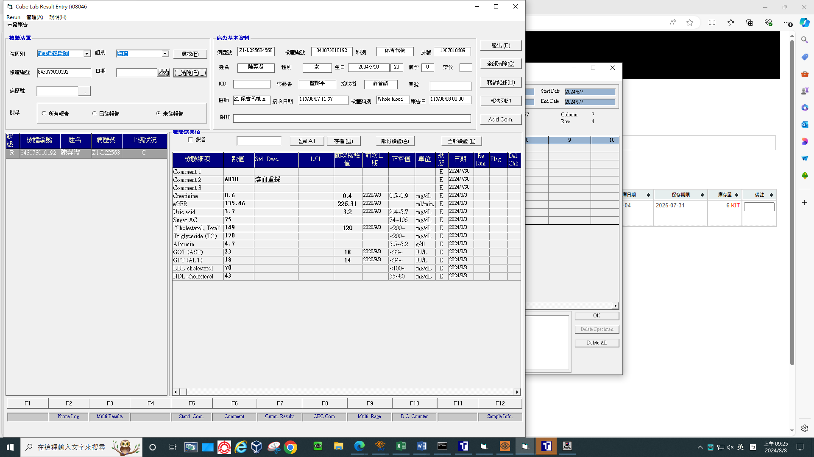
急生化退件檢體標準流程
跨組確認：退件前須與血液組確認檢體是否需重抽，確保一併處理。
系統備註：於 Comment 3 詳實記載原因：
A010：溶血重採
CLOT 重採 / 檢體量不符重採
行政交接：留下條碼號碼並確實執行班次交班。

Slide 3


特殊檢體處理與汙染辨識
小兒檢體
EDTA 汙染
灰頭管干擾
A8、PNI、NBC 檢體溶血不退件。若 K 達危險臨界值須通報，並註明溶血價數 (e.g. 2+)。
表現為 K 異常升高、Ca 降低。主因為蓋子蓋反或將紫頭管檢體倒入綠/黃頭管。須通知單位重抽。
灰頭管內含 NaF，會導致血清 Na 測定值假性增加。嚴禁混用或誤用。

Slide 4
檢體干擾因素排除指南
乳糜檢體處理：
優先進行 TG 稀釋 後做出數值。
GOT：採用高速離心處理，必要時可連續離心 2 次；若仍干擾則需稀釋。
體液 Heparin 汙染：含 Heparin 的管路會導致 Pandy test 出現偽陰性結果。
滲透壓干擾：血清/血漿應於 2 小時內處理完畢，溶血會嚴重影響滲透壓數值。

Slide 5
異常數值確認與稀釋邏輯

Slide 6
GOT 與 Microalbumin 高值稀釋
GOT (AST) 稀釋步驟：
手工稀釋 10 倍 (50ul 檢體 + 450ul 水)。
機器自動稀釋 3 倍 (機器自動回乘)。
最終計算邏輯：
參照 CG008-L04，最終發出：>7000

Slide 7
低值驗證 (ALT < 5) 作業規範
驗證步驟與計算：
當 ALT < 5 時，需排除基質干擾：
1:1
使用已知濃度 QC (例如 31) 與檢體 1:1 混合。
測定稀釋後數值 (例如 15.9)。
已知濃度 (QC) 稀釋法
計算公式：
結論：報告發出 < 5。

Slide 8
臨床特殊案例與線性管理

Slide 9


ICU 案例與線性範圍管理
CRE 線性差異
ICU 營養失衡
Serum 和 Urine/Dialysate 的線性不同。
CHOL、LDL、TG 數值可能偏低且低於線性值。
Dialysate CRE < 4.24 mg/dl 時。
處理：註記 "recheck" 後發出。
須改用 Serum rack 上機測量。

Slide 10
ISE 與 ABG 異常處理
ISE > 線性值處理：
先至備機 Recheck 確認非儀器問題。
通知臨床，詢問病人狀態及是否重採。
若需稀釋，以水 1:1 稀釋，備註「經高倍稀釋」。
ABG 異常：
若檢體狀態不佳且無法重採，報告發出 # (無法偵測)，備註「急救採檢，經臨床單位同意」。

Slide 11
品質作業與儀器管理

Slide 12
保養後檢體追溯標準 (CG010-L08)
步驟 | 作業標準 | 備註
工單簽核 | 值班人員務必簽名 | 確認維修內容
品管允收 | 確認於 +/- 2SD 內 | CG010-L09 表單
檢體追溯 | 故障前檢體複測 1 筆 | 允收標準：2.77% CV
擴大追溯 | 若未達標，追溯 3 筆檢體 | 填寫不符合事件單

Slide 13
檢體保存、行政與緊急處理

Slide 14
檢體保存與委外規範
保存期限：全數檢體保存 7 天。
加驗時效：
綠頭管：送檢起 4 小時內。
黃頭管：送檢起 3 天內。
委外注意事項：
冷凍尿液：僅留 7 分滿。
CSF：無菌管直接冷凍，嚴禁分裝。
HIV 確認試驗：放置於指定專用區。

Slide 15
急生化法定傳染通報項目及流程
退伍鏈球菌尿液抗原陽性
→口頭通報感控
→登記於｢生化組委外感控通知單｣
登革熱
公費:陽性/陰性
自費:陽性
→口頭通報感控
→登記於｢生化組委外感控通知單｣
→公費:填寫｢宜蘭縣登革熱NS1快篩使用登記表｣→傳line群組
→檢體:一紅一綠
操作:綠頭，陽性:留紅頭至委外冰箱｢感控檢體放置處｣

Slide 16
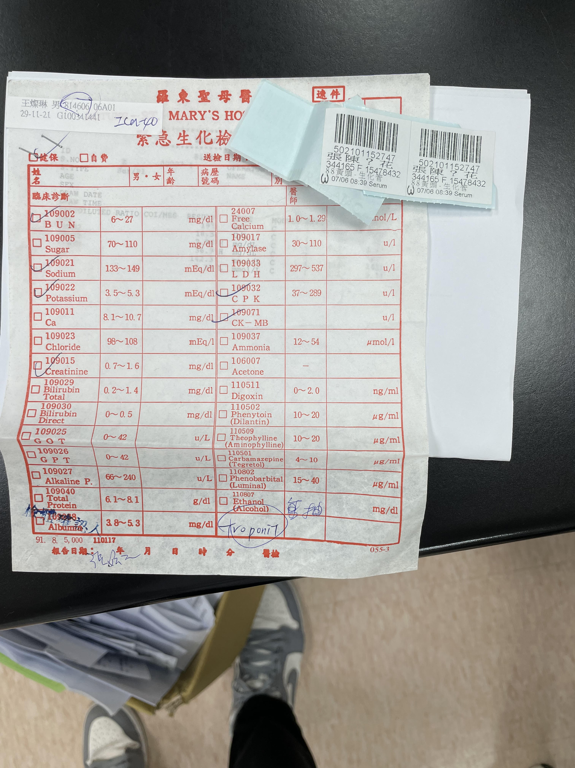


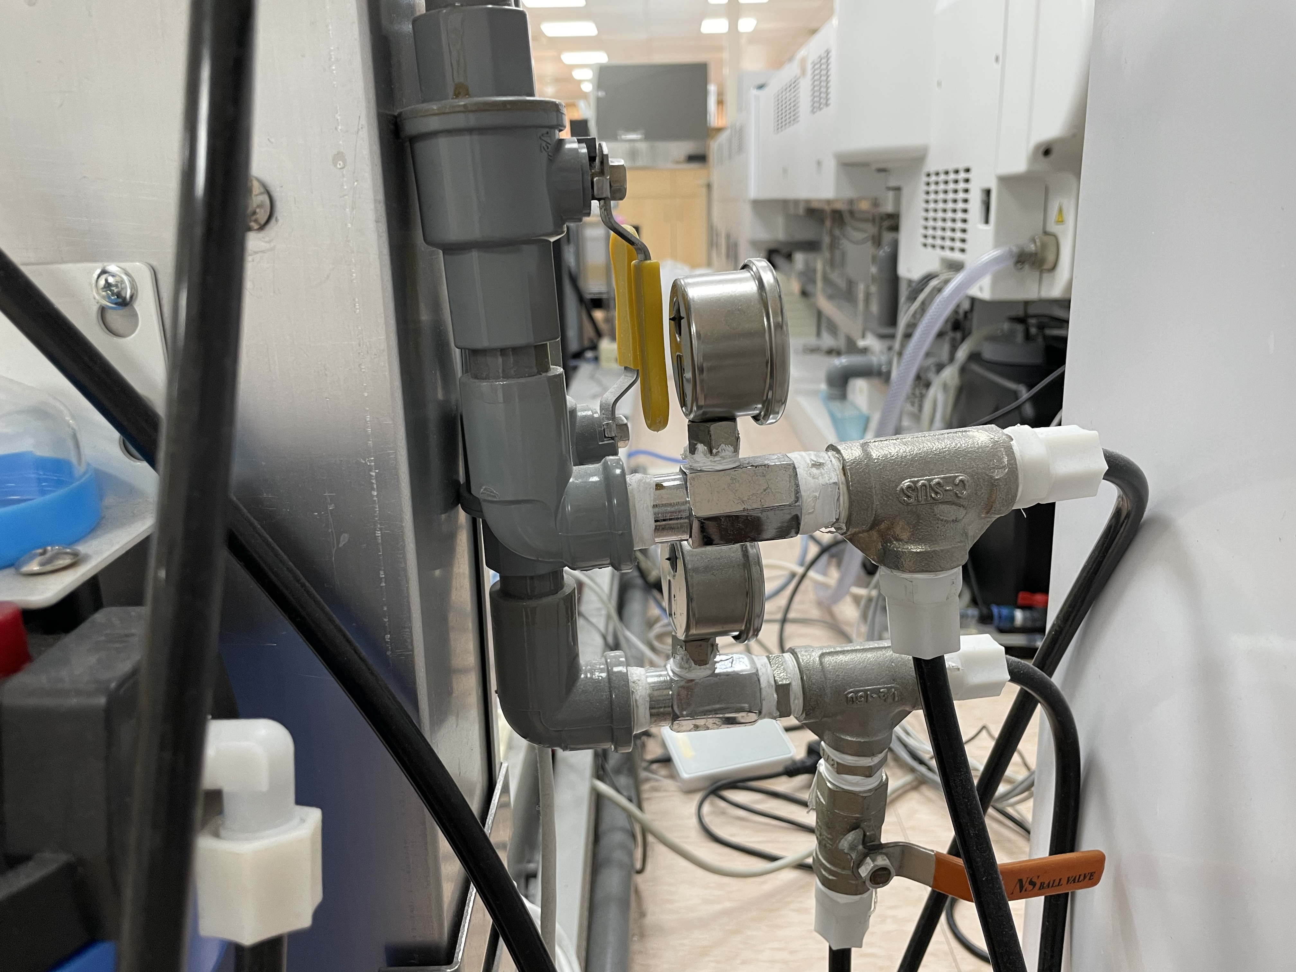
危機處理：停水、停電與資訊故障
停水作業
資訊系統維護
事先備足 RO 水。打開上蓋直接加入倉庫儲水桶。若電阻值 < 10mΩ，需切換紅色共用迴路。
使用手開一式兩聯醫令單。貼上兩份流水號條碼。維護結束後由品管師執行電腦補發作業。

